Slide 1
Donation Lookup Bot
Chatbot hỗ trợ tra cứu thông tin ủng hộ đồng bào bị ảnh hưởng bởi bão lũ - qua tài khoản Vietcombank 0011001932418 từ 1/9-10/9/2024

Slide 2
1. Phân tích dữ liệu
2. Các chức năng chính của bot
3. Build Chatbot với Rasa Pro

Slide 3
1. Phân tích dữ liệu

Slide 4
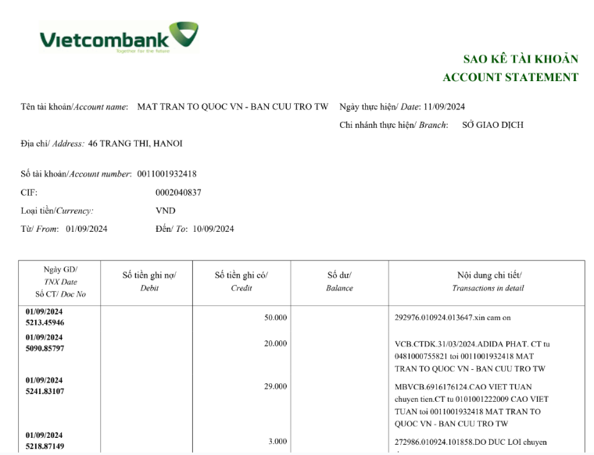
1. Phân tích dữ liệu
Dữ liệu gốc gồm khoảng 12k trang PDF về việc sao kê tài khoản (xem tại đây)
Phần dữ liệu chúng ta cần quan tâm như hình bên gồm có Ngày giao dịch/ Số chứng thực, Số tiền ghi có và Nội dung chi tiết.

Slide 5
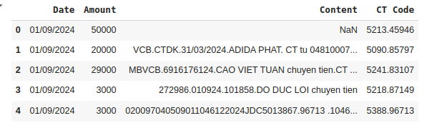
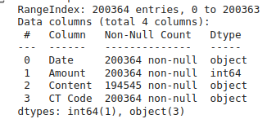
1. Phân tích dữ liệu
Dữ liệu sau khi được xử lí và chia sẻ tại nhóm AIO Question / Answer and Competition
Gồm các cột: Date: Ngày giao dịch Amount: Số tiền giao dịch
Content: Nội dung chuyển khoảng
CT Code: Mã số chứng thực

Slide 6
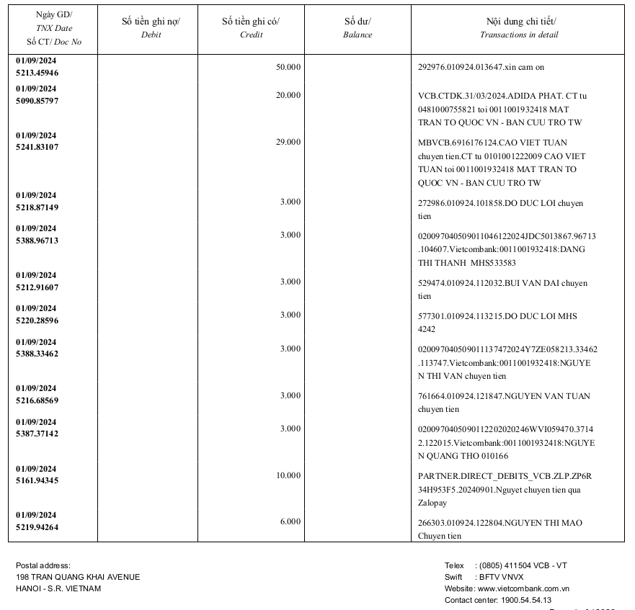
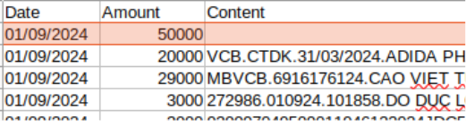
1. Phân tích dữ liệu
Content ở cột đầu bị thiếu

Slide 7
1. Phân tích dữ liệu
Ở cột cuối, thông tin trích ra bị thừa

Slide 8
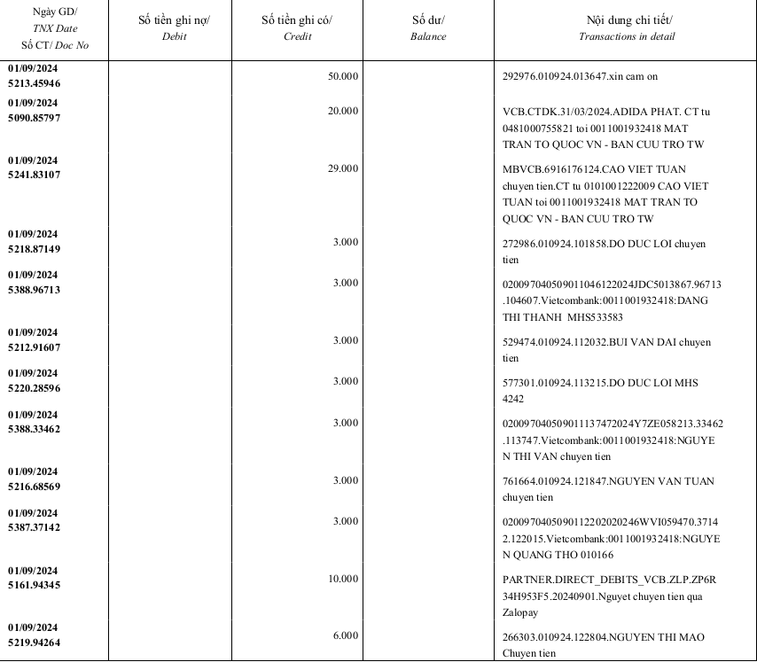
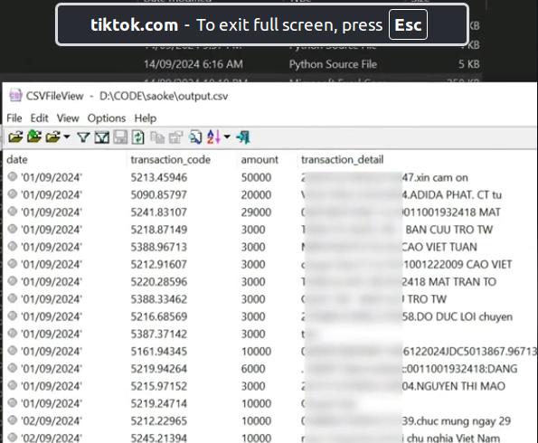
1. Phân tích dữ liệu
Cách tự chuyển file pdf thành csv tham khảo từ J2Team ở đây thì gặp lỗi sau

Slide 9
1. Phân tích dữ liệu
Data từ thành viên trong nhóm AIO mặc dù bị thiếu và thừa ở một số dòng nhưng không bị lệch nhiều như bên nhóm J2TEAM nên sẽ sử dụng data từ nhóm AIO để xử lý.

Slide 10
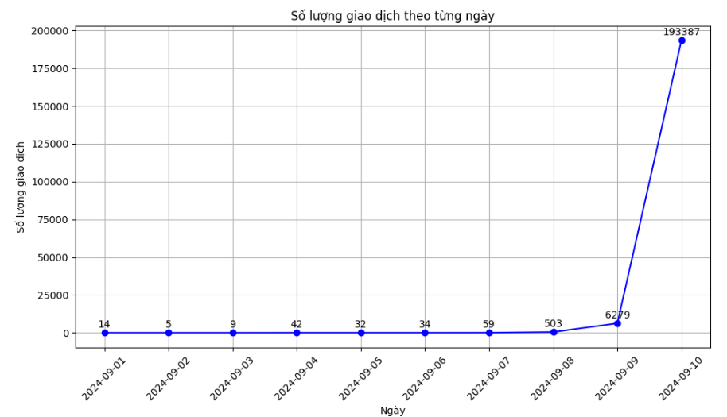
1. Phân tích dữ liệu
Số lượng giao dịch trong từng ngày từ 01/09/2024 đến 11/09/2024

Slide 11
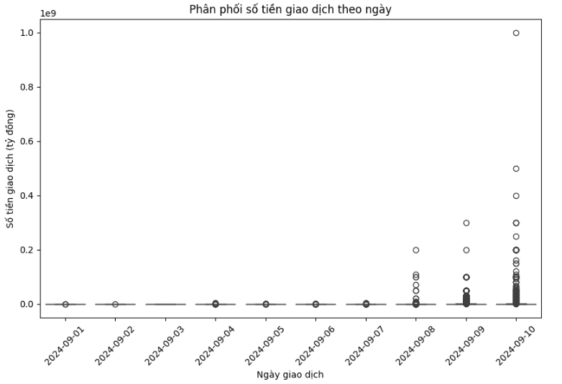
1. Phân tích dữ liệu
Số lượng giao dịch trong từng ngày từ 01/09/2024 đến 11/09/2024

Slide 12
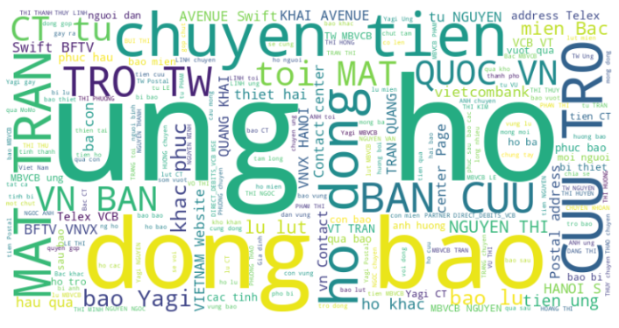
1. Phân tích dữ liệu
Phân tích nội dung chuyển khoản
Từ khóa nổi bật nhất: "ung", "ho", "dong", "bao": Đây là từ lớn nhất, chiếm vị trí trung tâm, liên quan đến việc ủng hộ đồng bào bị ảnh hưởng bởi bão lũ
Nhóm từ liên quan đến ngân hàng và tài chính: "CT" (có thể là chuyển tiền, chứng thực), "chuyen tien", "Swift", "Vietcombank", "BFTV", "VCB", "Telex", "TRO" (có thể là trợ lý) "Quoc te" (quốc tế), "toi" (tới), "tu" (từ), "dong bao" (đồng bào)
Tên địa danh và khu vực: "HANOI", "mien Bac" (miền Bắc), "AVENUE", "KHAI AVENUE"
Tên người hoặc phần của tên: "NGUYEN", "THI", "TW" (có thể là Trung ương)
Các từ khác: "Yagi": Tên của cơn bão gây thiệt hại "VN": Viết tắt của Việt Nam
Word clouds được vẽ từ file dữ liệu .csv

Slide 13
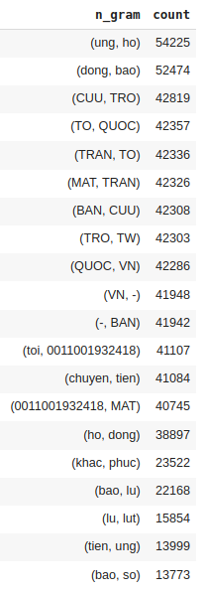
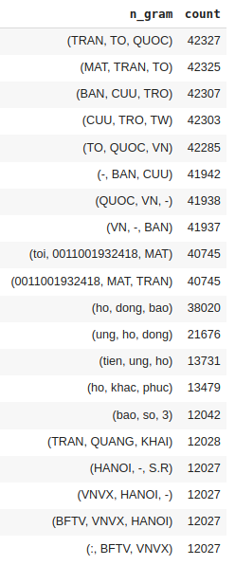
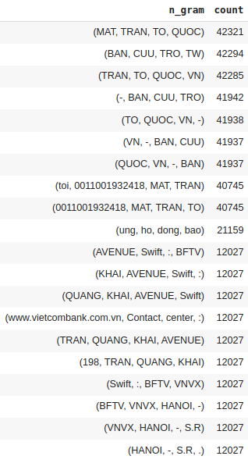
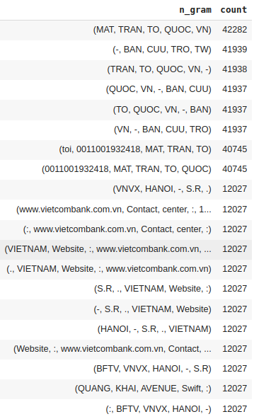
1. Phân tích dữ liệu
Các n-gram theo thứ tự giảm dần
Notes:
- Giao dịch chủ yếu liên quan đến ủng hộ và cứu trợ đồng bào bị ảnh hưởng bởi bão lũ.
- Các cụm từ phổ biến: "ủng hộ", "cứu trợ", "đồng bào", "bão lũ".
- Số tài khoản Vietcombank (0011001932418) thường được sử dụng cho các giao dịch.
- Các tổ chức như Mặt trận Tổ quốc và Ban cứu trợ xuất hiện nhiều trong nội dung chuyển khoản.

Slide 14
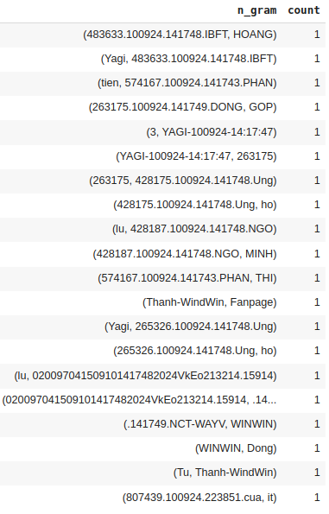
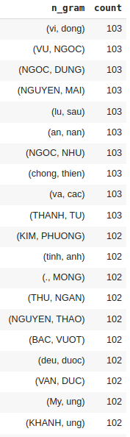
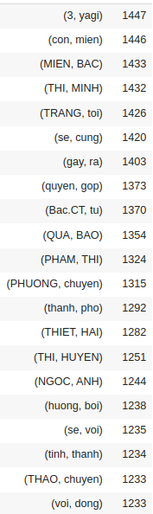
1. Phân tích dữ liệu
Bi-gram với các giá trị count=1, >=100, >=1000
- Bi-grams với count = 1 phản ánh những giao dịch cụ thể, không lặp lại và chứa mã số giao dịch chi tiết.
- Bi-grams với count ≥ 100 liên quan đến tên cá nhân, tổ chức quen thuộc và các cụm từ phổ biến trong cứu trợ.
- Bi-grams với count ≥ 1000 tập trung vào việc quyên góp, chuyển khoản, và phản ánh thiệt hại do thiên tai, cho thấy các giao dịch cứu trợ có tính hệ thống và thường xuyên.

Slide 15
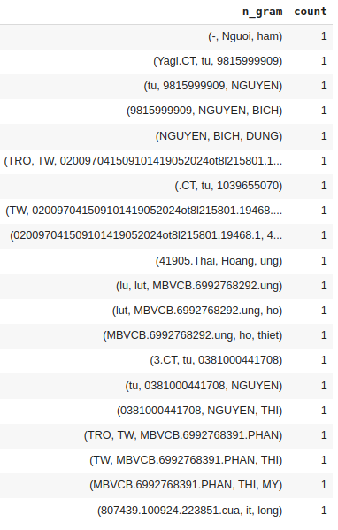
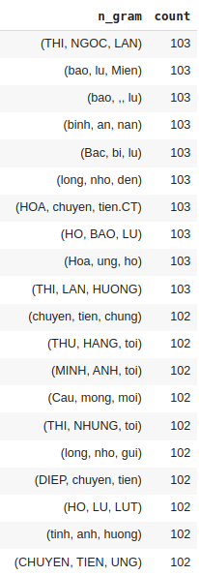
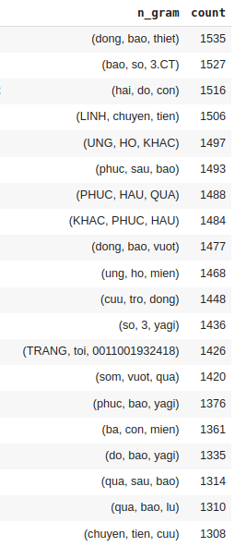
1. Phân tích dữ liệu
Tri-gram với các giá trị count=1, >=100, >=1000
- Tri-grams với count = 1 phản ánh các giao dịch riêng lẻ, thường bao gồm mã giao dịch cụ thể và tên cá nhân.
- Tri-grams với count ≥ 100 thể hiện sự tham gia mạnh mẽ của các cá nhân, tổ chức trong các hoạt động từ thiện liên quan đến lũ lụt. - Tri-grams với count ≥ 1000 cho thấy sự phổ biến của các cụm từ liên quan đến quyên góp, cứu trợ và thiệt hại do thiên tai, với nhiều giao dịch liên quan đến các vùng bị ảnh hưởng bởi bão lụt.
Notes:
Đối với four-gram và five-gram cũng khá tương tự

Slide 16
2. Các chức năng chính của bot

Slide 17
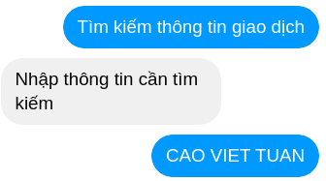


2. Các chức năng chính của bot
Truy vấn thông tin giao dịch
Tính tổng số tiền ủng hộ trong khoảng thời gian nhất định.
Vẽ biểu đồ thể hiện số lượng giao dịch trong khoảng thời gian nhất định.
user message
action query database
response
query results
Database
Chatbot
Conversation
Luồng hoạt động cơ bản
Notes:
Đối với four-gram và five-gram cũng khá tương tự

Slide 18
3. Build Chatbot với Rasa Pro

Slide 19
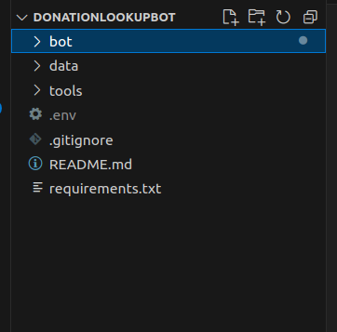
3. Build Chatbot với Rasa Pro
Tạo trước folder DonationLookupBot với cấu trúc như sau:
Folder “bot" sẽ chứa các file liên quan đến chatbot như flows, config, …
Folder “data" chứa các file liên quan đến data gốc cũng như data đã được xử lý
Folder “tools" chứa các file dùng để xử lý, chuyển đổi data.
Notes:
Đối với four-gram và five-gram cũng khá tương tự

Slide 20
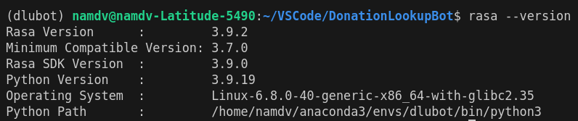
3. Build Chatbot với Rasa Pro
Dựa trên hướng dẫn tại đây, tạo môi trường ảo với python=3.9.19 và cài đặt Rasa Pro version 3.9.2
Notes:
Đối với four-gram và five-gram cũng khá tương tự

Slide 21
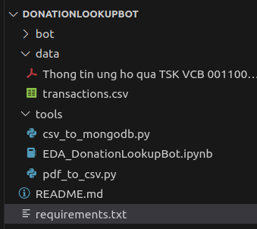
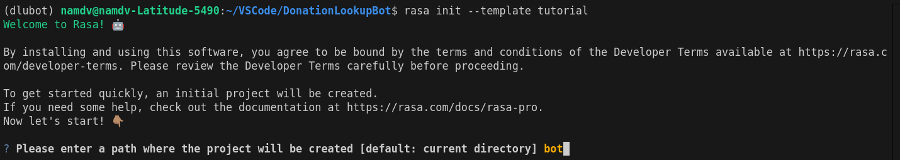
3. Build Chatbot với Rasa Pro
Tạo template vào folder “bot"
Notes:
Đối với four-gram và five-gram cũng khá tương tự

Slide 22
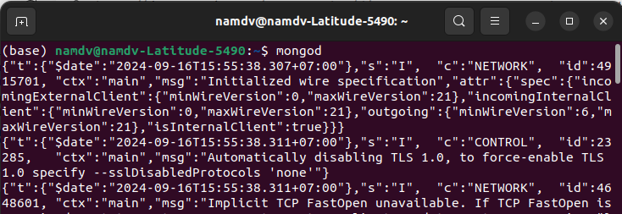
3. Build Chatbot với Rasa Pro
Tải mongodb the hướng dẫn sau.
Sau khi cài đặt hoàn thành mở terminal và chạy lệnh như hình
Notes:
Đối với four-gram và five-gram cũng khá tương tự

Slide 23
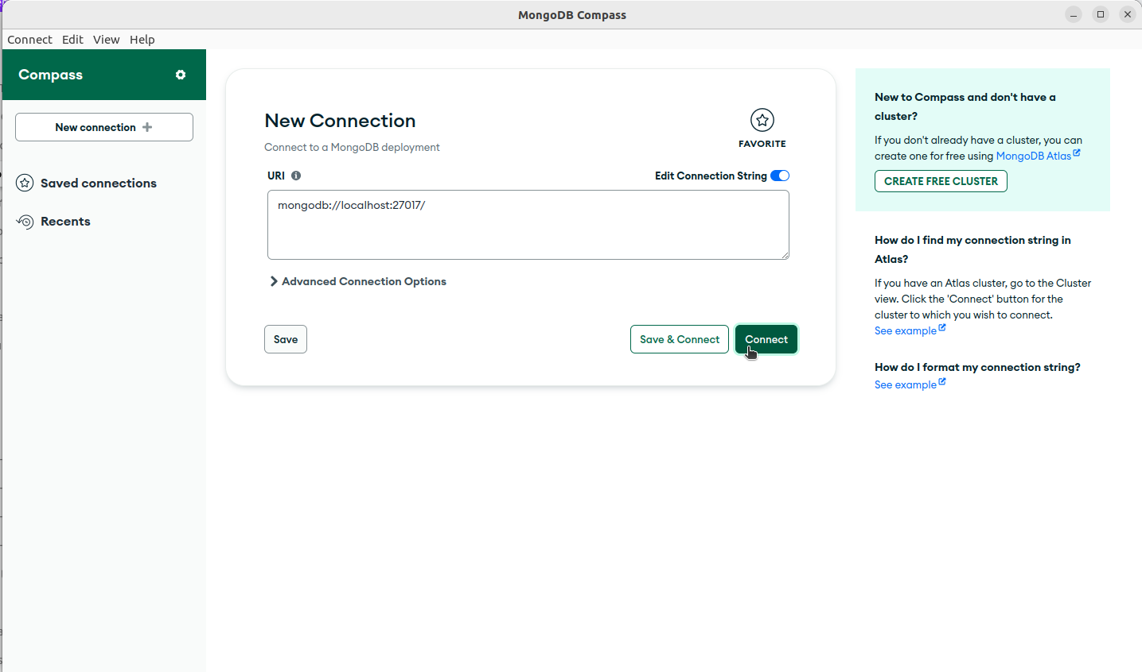

3. Build Chatbot với Rasa Pro
Mở MongoDB Compass và nhấn Connect
Notes:
Đối với four-gram và five-gram cũng khá tương tự

Slide 24
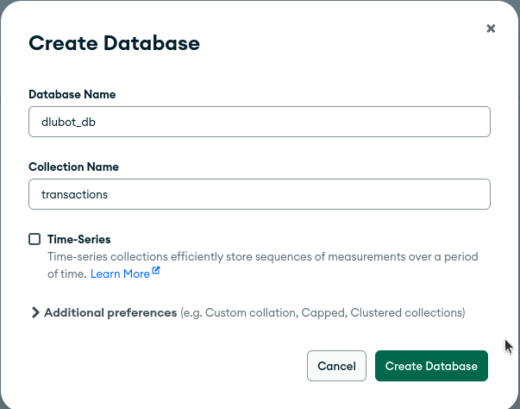

3. Build Chatbot với Rasa Pro
Tạo database mới
Notes:
Đối với four-gram và five-gram cũng khá tương tự

Slide 25
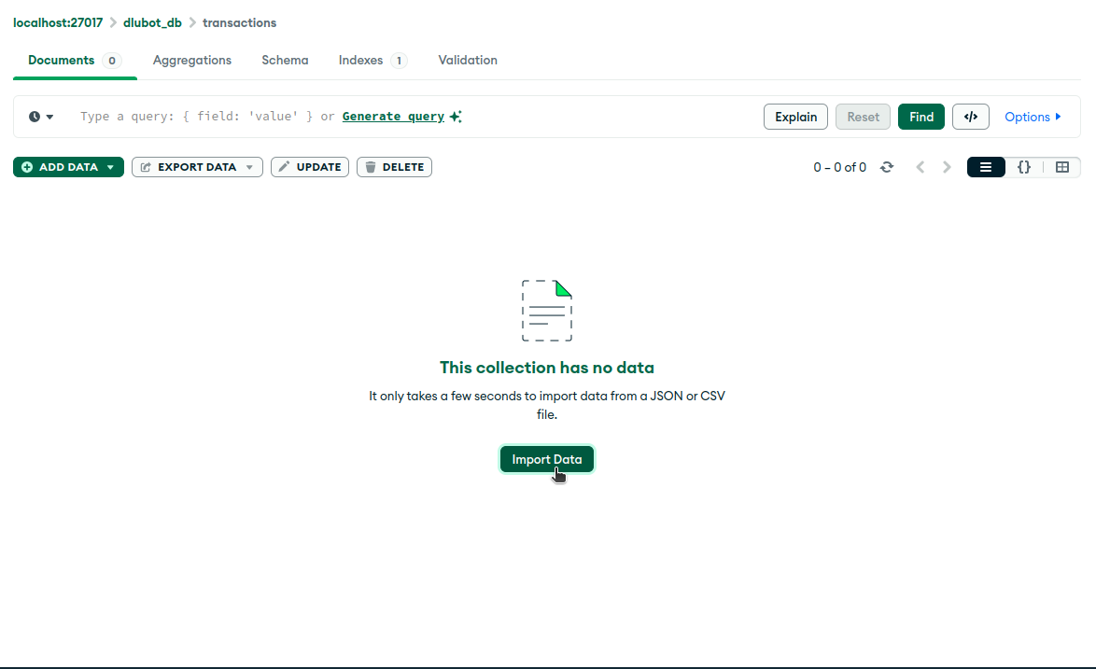
3. Build Chatbot với Rasa Pro
Chọn Import Data
Notes:
Đối với four-gram và five-gram cũng khá tương tự

Slide 26
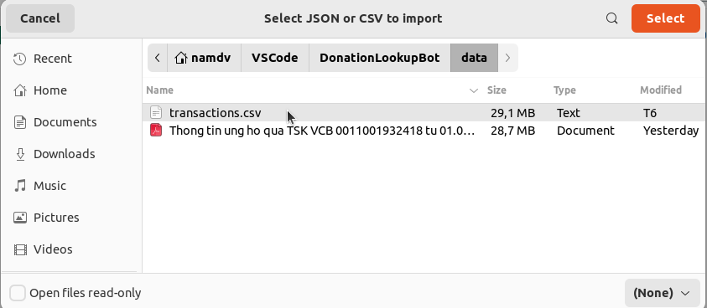
3. Build Chatbot với Rasa Pro
Chọn file transactions.csv
Notes:
Đối với four-gram và five-gram cũng khá tương tự

Slide 27
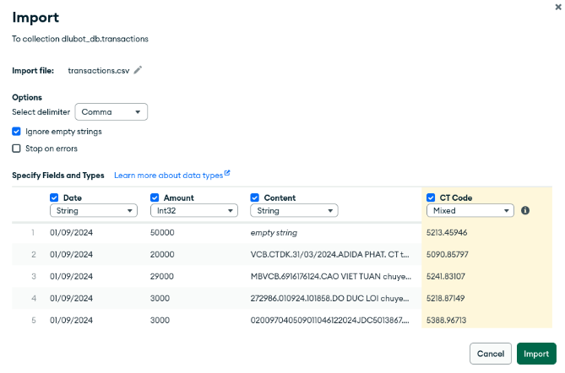
3. Build Chatbot với Rasa Pro
Chọn Import
Notes:
Đối với four-gram và five-gram cũng khá tương tự

Slide 28
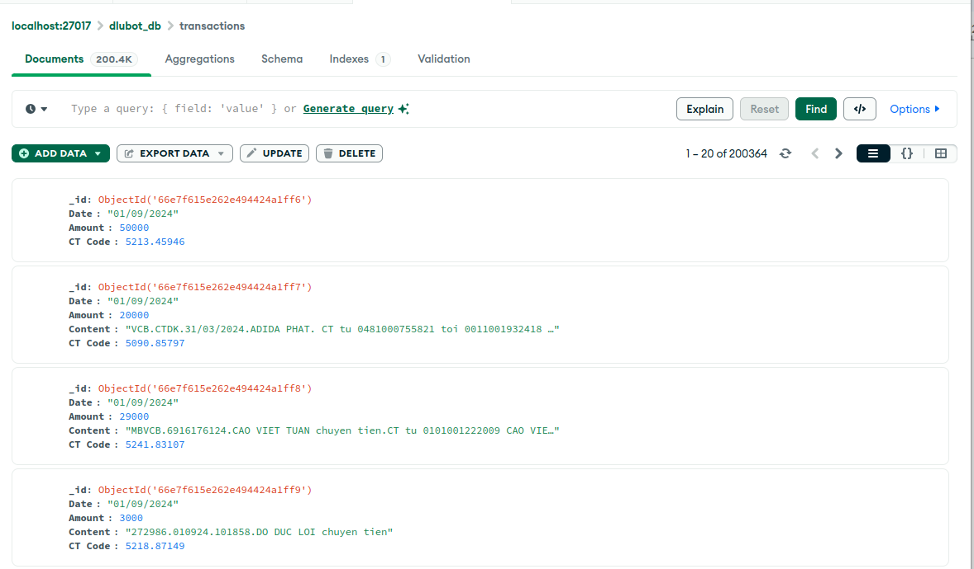
3. Build Chatbot với Rasa Pro
Một số documents trong database
Notes:
Đối với four-gram và five-gram cũng khá tương tự

Slide 29
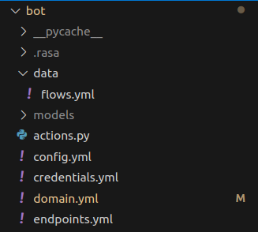
3. Build Chatbot với Rasa Pro
Trong folder bot gồm các file và folder sau
Hiện tại chỉ cần quan tâm các file
flows.yml: chứa các luồng hội thoại bot sẽ thực hiện
actions.py: các hành động mà bot sẽ thưc hiện trong từng flows
config.yml: Tệp cấu hình xác định các thành phần và chính sách mà mô hình sẽ sử dụng để đưa ra dự đoán dựa trên đầu vào của người dùng.
domain.yml: xác định toàn bộ bối cảnh mà chatbot sẽ hoạt động.
Chi tiết các file xem tại source code sau https://github.com/dauvannam1804/DonationLookupBot
Notes:
Đối với four-gram và five-gram cũng khá tương tự

Slide 30
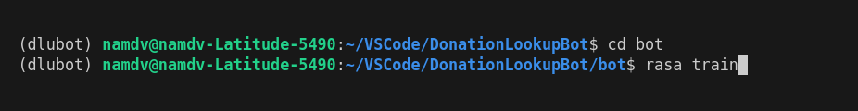
3. Build Chatbot với Rasa Pro
Sau khi đã cài đặt các flows, action tương ứng, di chuyển đến thư mục bot và train chatbot
Notes:
Đối với four-gram và five-gram cũng khá tương tự

Slide 31
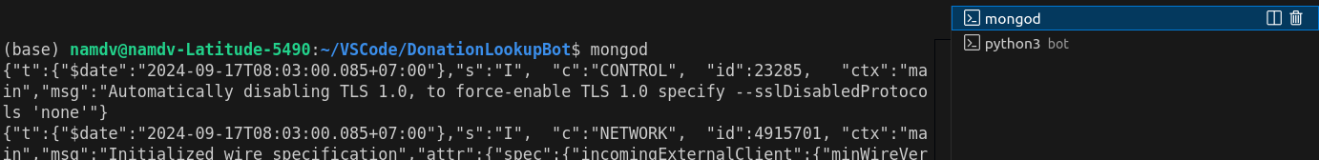
3. Build Chatbot với Rasa Pro
Nếu chưa khởi kết nối với database, mở một terminal mới và chạy lệnh sau
Notes:
Đối với four-gram và five-gram cũng khá tương tự

Slide 32
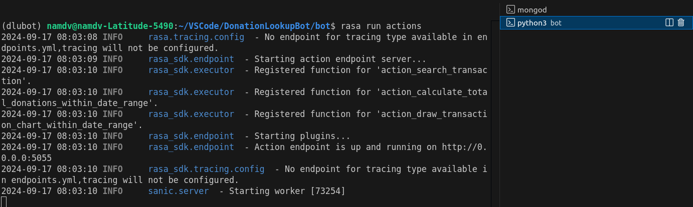
3. Build Chatbot với Rasa Pro
Sau đó chạy action server
Notes:
Đối với four-gram và five-gram cũng khá tương tự

Slide 33
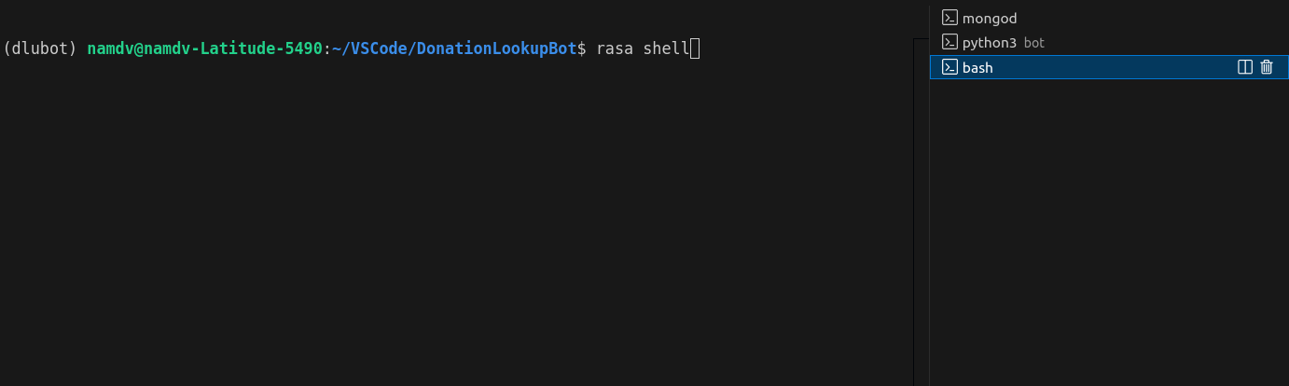
3. Build Chatbot với Rasa Pro
Mở thêm một terminal mới để bắt đầu chạy chatbot
Notes:
Đối với four-gram và five-gram cũng khá tương tự

Slide 34
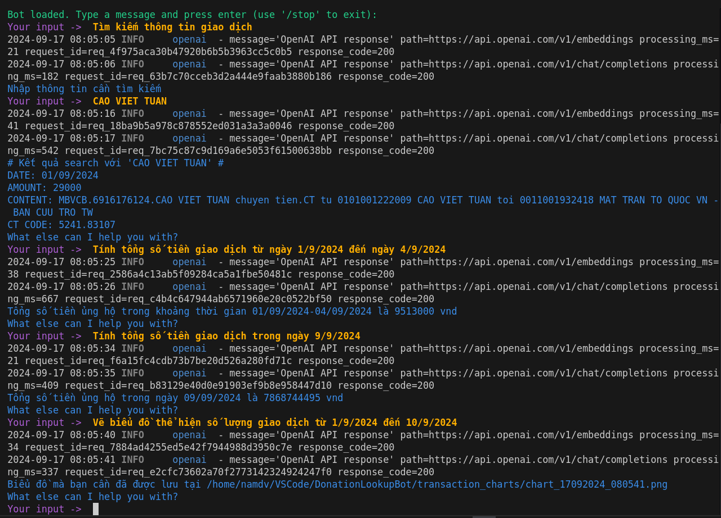
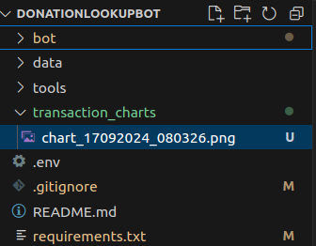
3. Build Chatbot với Rasa Pro
Chat với chatbot
Notes:
Đối với four-gram và five-gram cũng khá tương tự

Slide 35
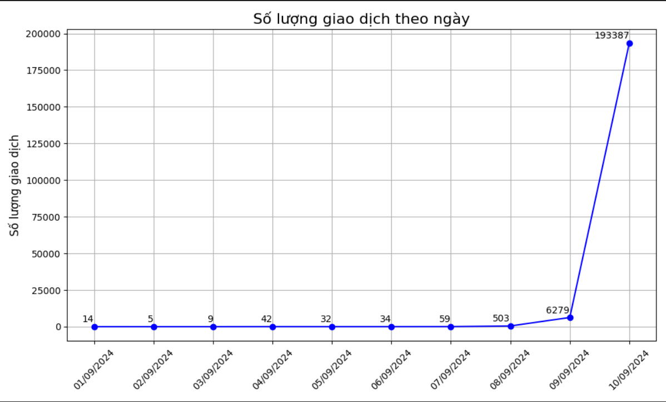

Slide 36
Tham khảo
https://www.facebook.com/share/p/GMxWhnZ1tqXKdNzq/
https://www.tiktok.com/@juno_okyo/video/7414532506705300737?is_from_webapp=1&sender_device=pc&web_id=7414513215453398549
https://www.facebook.com/share/v/ruQizoxuEWu3Pe1B/?mibextid=K35XfP
https://fpt.ai/vi/bai-viet/xay-dung-chatbot-tu-kinh-nghiem-thuc-te-voi-fptai-conversation/
https://vinbigdata.com/chatbot/kich-ban-chatbot-hieu-qua-cho-doanh-nghiep.html
https://fchat.vn/blog/19-kich-ban-chatbot-mau-chuyen-nghiep-nhat-hien-nay.html
https://viblo.asia/p/function-calling-loi-giai-cho-he-thong-rag-linh-hoat-va-hieu-qua-y37Ld1k0Vov#_2-van-de-thuong-gap-khi-xay-dung-he-thong-rag-1

